Slide 1
Chaudhary, C., Saeedi, H., & Costello, M. J. (2016).
Bimodality of latitudinal gradients in marine species richness. Trends in Ecology & Evolution, 31(9), 670-676.
2022/02/28
スライド作成 五十里

Slide 2
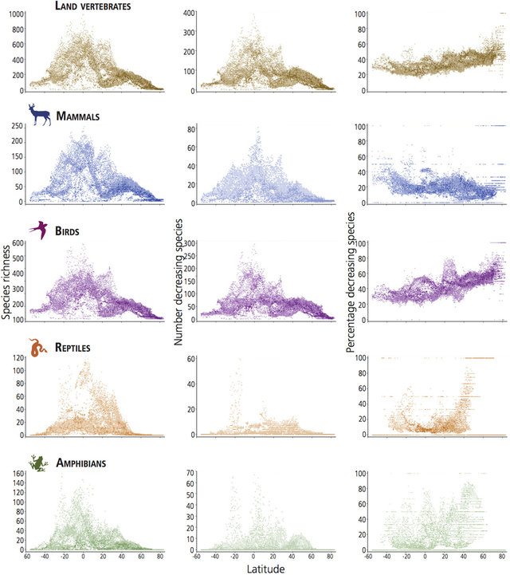
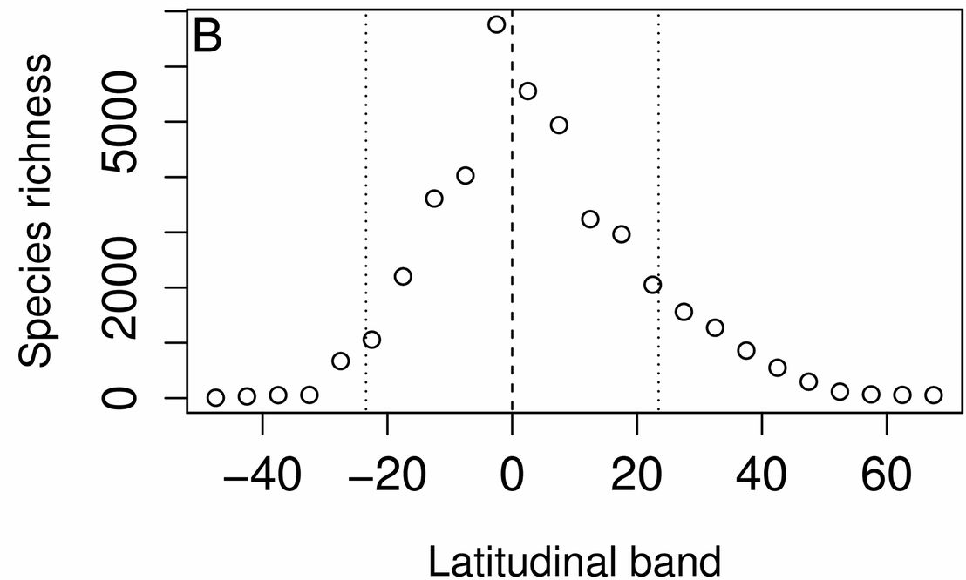
Latitudinal diversity gradient
LDG：高緯度になるに従い種多様性が減少するパターン
Ceballos et al., 2017
Kerkhoff et al., 2014
New World woody angiosperms
ほぼすべての陸の分類群にあてはまる，unimodal（単峰性）なパターン
海の生物についても当てはまると思われてきた．

Slide 3
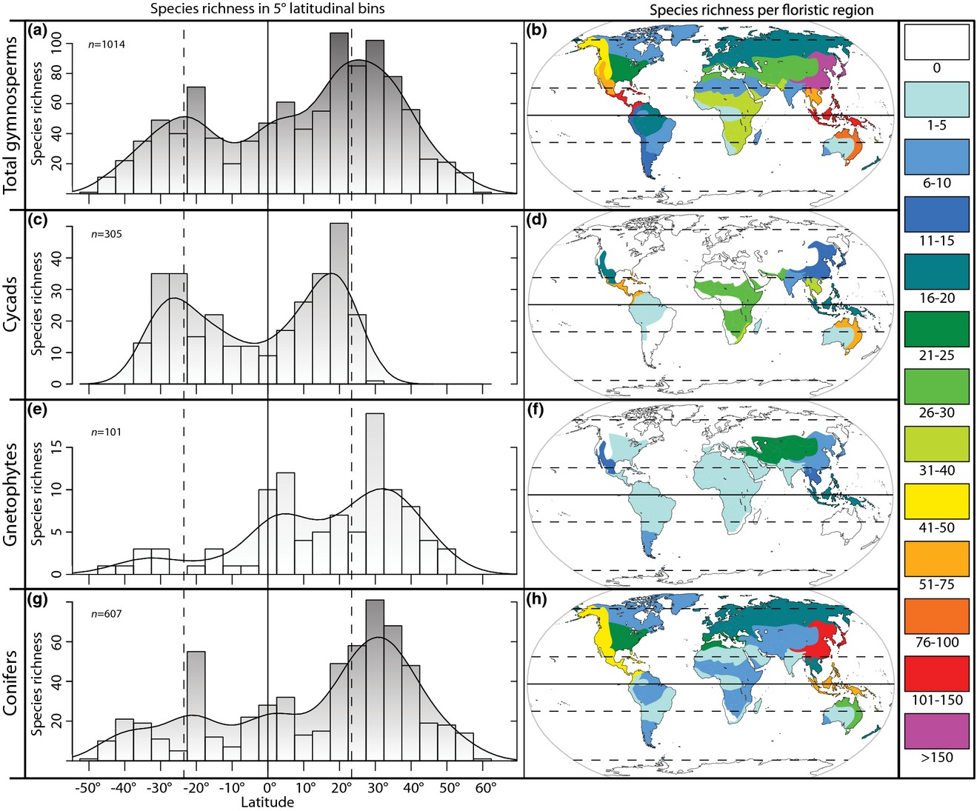
Latitudinal diversity gradient
ソテツCydads
(Fragnière et al., 2015)
裸子植物は二峰性bimodal
Notes:
https://onlinelibrary.wiley.com/doi/full/10.1111/jbi.12480

Slide 4
本当にunimodalか
大西洋の有孔虫
マテガイ科Solenidae
クモヒトデ綱Ophiuroidea
などでは，bimodalなパターンが知られている．
これまで18の研究のうち9つではunimodalな分類群が報告され，
9つではnot unimodalな分類群が，2つではbimodalな分類群が報告されている．
以下では，これらのパターンを精査し，
実際にはbimodalではないかという考えを検証する．

Slide 5
Unimodal pattern の根拠となっている理論
Rapoport’s rule
種の分布域は高緯度ほど広いという性質のためにLDGが生じる
Mid Domain Effect (MDE)
ランダムに分布が決まっていれば，domain (対象となる領域) の中心に最も多くの
種分布が重なる場所が現れる．これにより赤道で最も種数が多くなる
もしも，unimodalなパターンが一般的ではないならば，
以上の仮説は退けられるか，大幅な修正を迫られることになる．

Slide 6
現在＆過去のデータを用いてパターンを（再）検証
対象とした分類群
硬骨魚類Bony fish 2600種
腹足綱gastropods 1036種
ヒドロ虫綱Hydrozoa 237種
先行研究 or OBISのデータを使用
OBISデータは5°グリッドで区切ったものを緯度ごとに集計
クモヒトデ綱Ophiuroids 69種
紅藻Red algae 183種
サメとエイ 132種
海綿動物門Porifera 184種
イシサンゴ 213種
端脚類Amphipods 250種
Paleobiology database から化石のデータも取得；World Register of Marine Speciesの分類と対応させてデータ整理
Paleozoic: 23,106種
Mesozoic: 15,882種
Cenozoic: 11,181種
カーネル密度検定により，uni/bi-modalをテストする．
Notes:
腹足綱は軟体動物門のなかで最も種数が多い綱

Slide 7
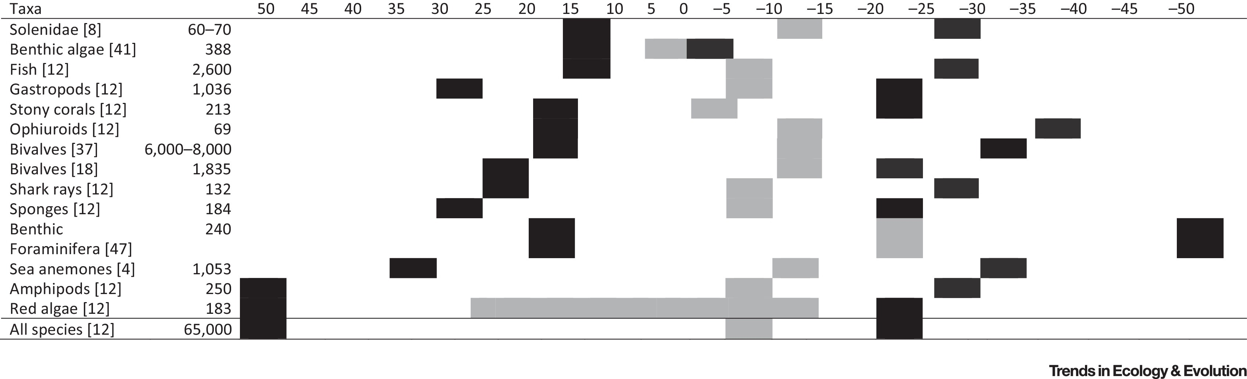
Bimodal dominance
文献データ
北
南
↑
OBISデータ
検証したすべてのGlobal scale datasetでBimodalなパターンが検出された．
黒いところがピークで，灰色のところが凹み (dip)
12のケースで，5〜-15°にdipがある
一方で，ピークの位置は分散が大きい
硬骨＆軟骨魚類以外は，北半球のほうが種数が多いasymmetricなパターン
Localなものも含めたパターンは次スライド

Slide 8
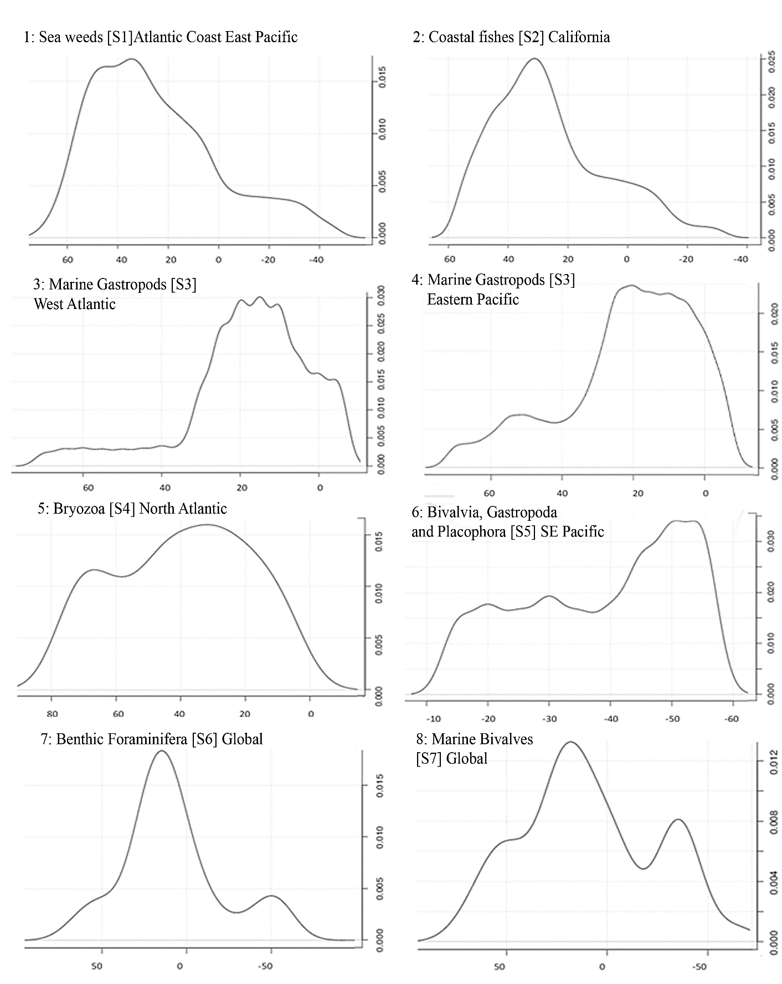
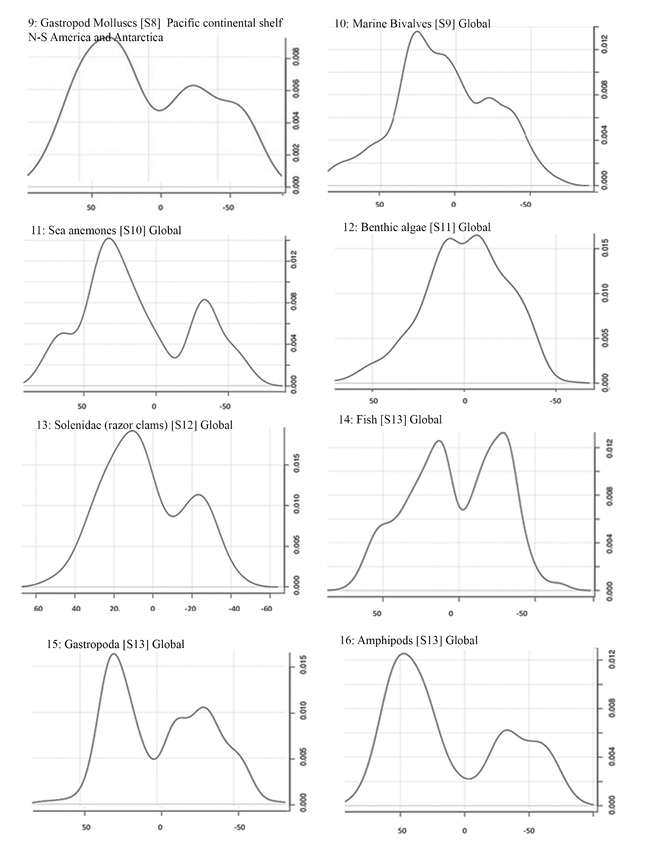
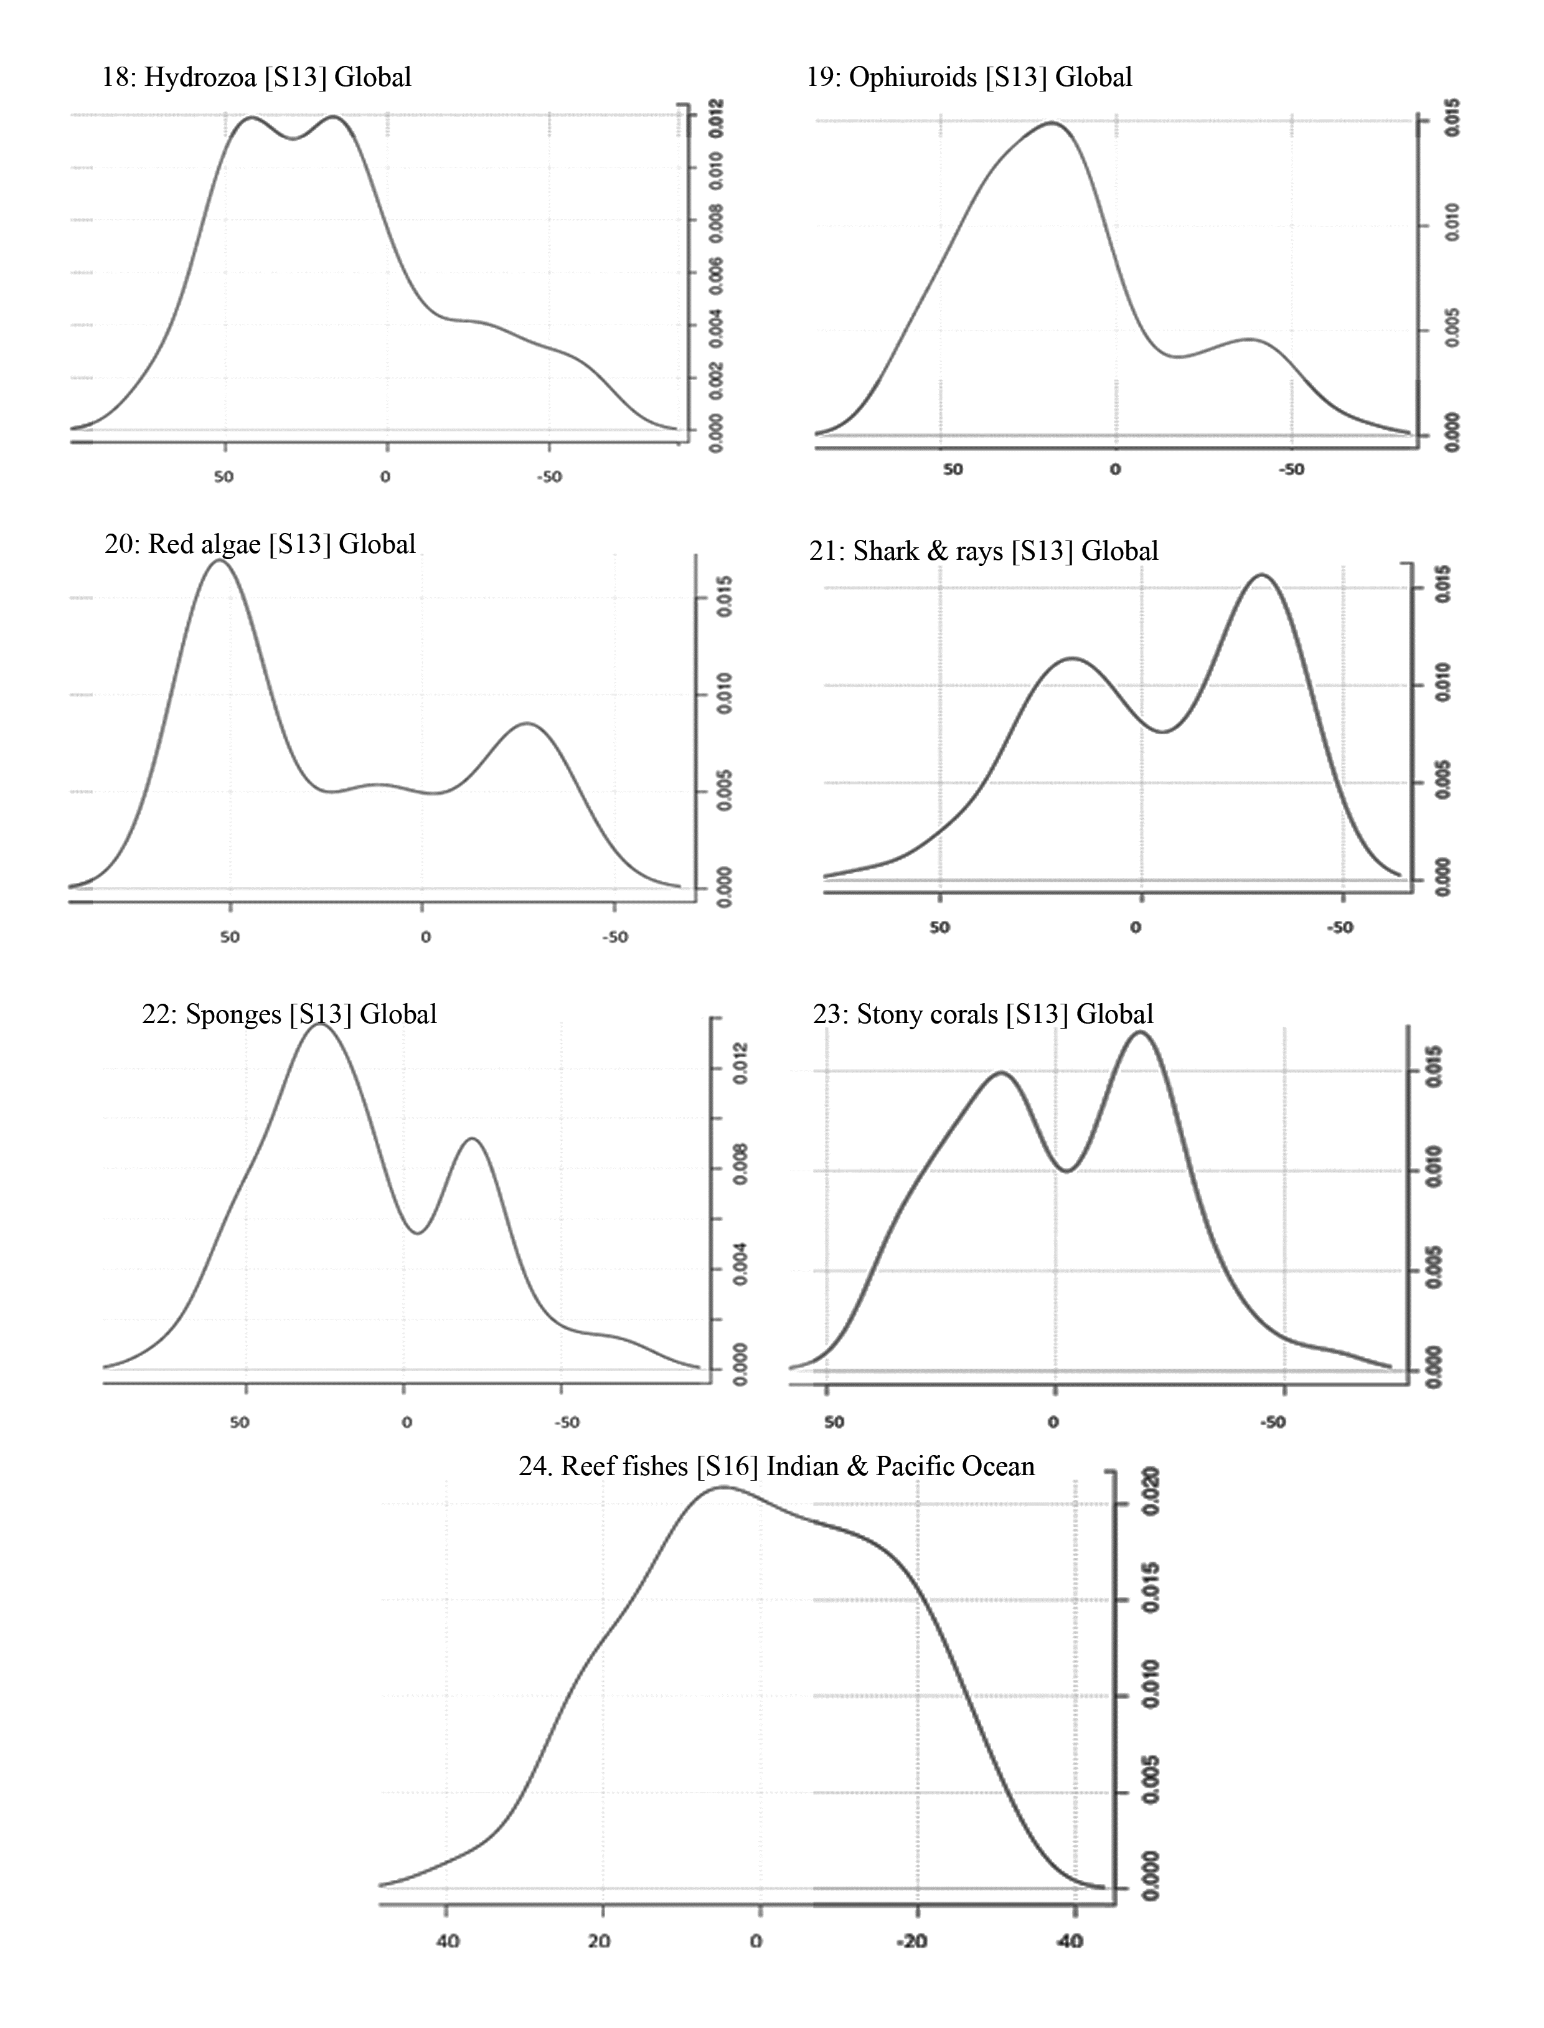

Slide 9
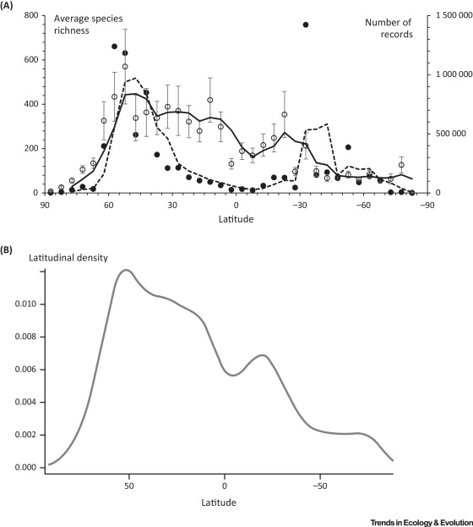
Bimodal dominance
OBISデータ
ここでもbimodal pattern
(A)黒丸がrecord数，白丸が種数のMean±SD
(B)カーネル密度推定

Slide 10
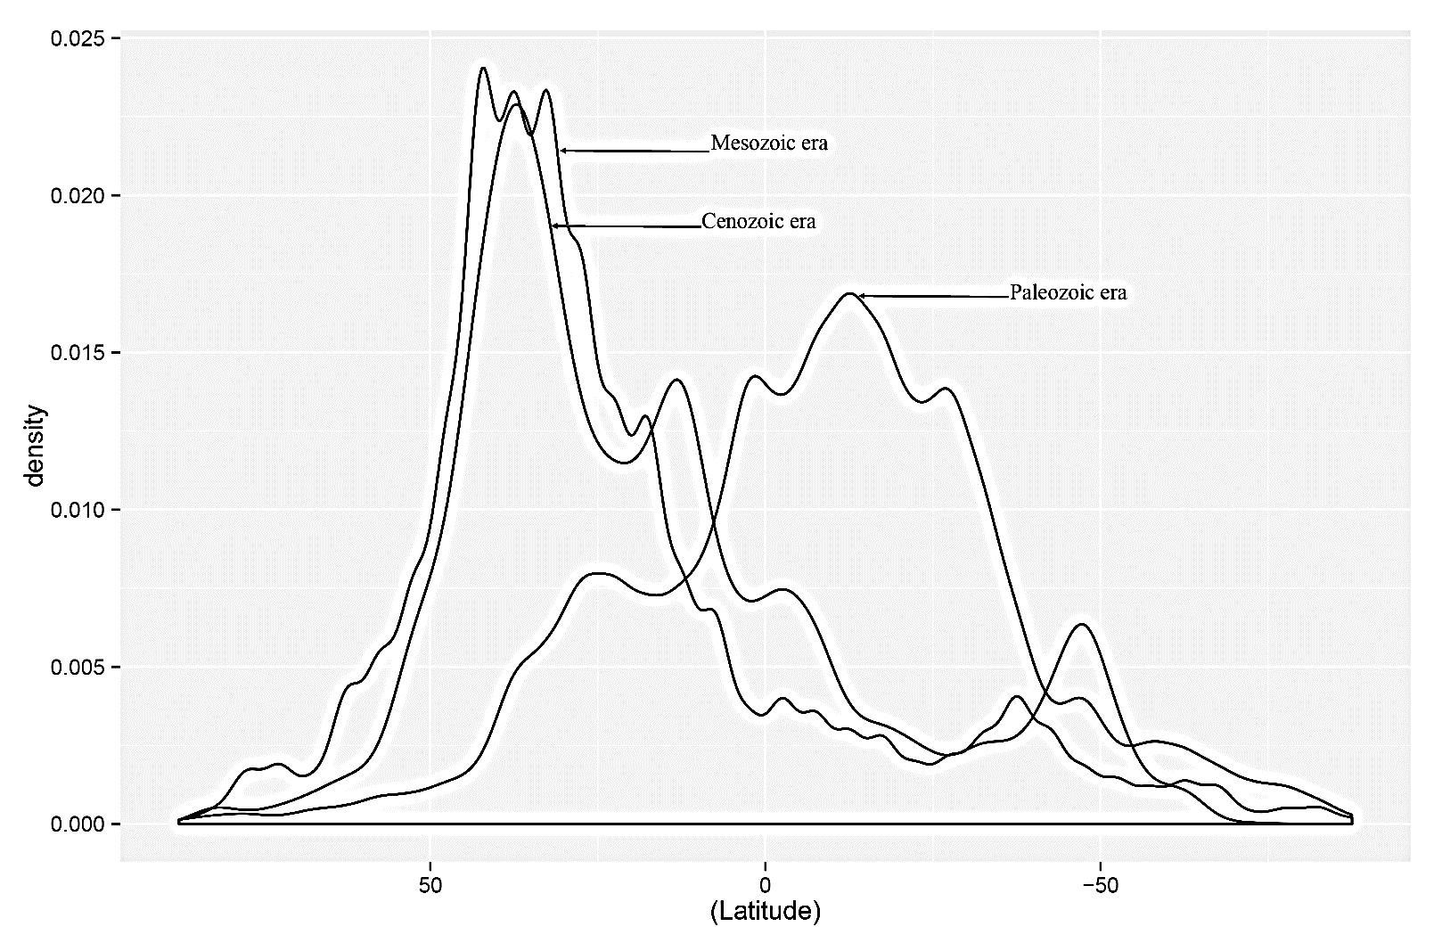
Bimodal dominance
化石データ
Paleozoicでのみ二次ピークが
顕著ではないが，
それ以外ではbimodal pattern
c.f. 腕足動物brachiopodにおいても，最近までunimodal pattern (Powell, 2009)
The latitudinal diversity gradient of brachiopods over the past 530 million years J. Geol., 117 (2009), pp. 585-594

Slide 11
Bimodalityが認識されてこなかった理由は？
見落とされてきたか，サンプルバイアスの一部とみなされてきた
赤道をまたぐ研究が少なかった
緯度の絶対値のみを考慮していた
解像度が5°より粗かった
注：北半球の方が種数が多い&赤道に凹みがあるのは，サンプルバイアスのせいではない
北半球の方が大陸棚continental shelfが多いことが影響
(Powell et al., 2012)
The latitudinal position of peak marine diversity in living and fossil biotas. J. Biogeogr., 39 (2012), pp. 1687-1694
c.f. Rarefactionによる予測と合致するイソギンチャクsea anemonesの緯度-種数関係
(Fautin et al., 2013)
Latitudinal diversity of sea anemones (Cnidaria: Actiniaria). Biol. Bull., 224 (2013), pp. 89-98

Slide 12
γ-多様性の10°N〜35°Nのピーク，α-多様性の55°Nのピーク
文献データは，緯度5°ごとに種数を足し合わせた値を使用している＝γ-多様性
OBISデータは，緯度経度の5°グリッドごとの種数同緯度帯で平均した値＝α-多様性
これらの関係は，グリッド間の種組成or種数がどう異なるか
（β-多様性）によって違う．
30°Nあたりは，合計の種数は多いが平均的種数は55°Nのほうが多い
（ただし，55°Nは種数の分散が最も大きい＝β-多様性が高いことに注意）
また，1°あたりの面積は赤道付近ほど広いため，
面積に依存して種数が決まっていればunimodalなパターンが生じるはず

Slide 13
多くの種の生息に適した環境で種数が増える
Bimodal patternは，種は熱帯の端で適応し進化しているという仮説に矛盾しない
一方，熱帯の外に適応した種が必ずしも赤道付近の温度に耐性がないわけではない
そのため，温度以外の要因（生理学的選好，採餌選好，競争やこれらの複合）が
赤道におけるdipを説明するはず．
中緯度に適応した種は生理学的・生態学的に赤道の温度が適していないのかも
温暖化によって水温が上がりすぎたために赤道付近を出ていったのかも （例：サンゴの白化）
ref. 過去の温暖期に海域で二峰性がある緯度-種数関係
(Kiessling & Aberhan, 2007)
Geographical distribution and extinction risk: lessons from Triassic–Jurassic marine benthic organisms J. Biogeogr., 34 (2007), pp. 1473-1489
温暖化が進めば，赤道の凹みはより深くなり，中緯度のピークはさらに高緯度になるはず

Slide 14
分類群ごとにピークの位置が異なる理由
ピークの違い：温度以外の要因が効いている証拠
ミゾガイrazor clamsは浅い海にしか生息しないため，大陸棚が多い北半球に多い
種分化は温度に影響されるが（熱帯の端で起きる）
北半球に多くの種の生息を許すのはhabitat availabilityが大きいから
大陸の北移動による北半球での生息域の偏在の影響が，化石データにおける種数分布にも現れている
(Kiessling et al. 1999)
Paleoreef maps: evaluation of a comprehensive database on Phanerozoic reefs. AAPG Bull., 83 (1999), pp. 1552-1587
大陸棚における種数の多さは，植物による生産がコントロールしている．
深海のクモヒトデ綱Ophiuroideaにおいて，種数が多いところは炭素の固定が多いところ
(Woolley et al., 2016).
Deep-sea diversity patterns are shaped by energy availability. Nature, 533 (2016), pp. 393-396

Slide 15
結びと今後へ
海での種分化の速度は陸より遅い．
(Wiens, 2015)
Faster diversification on land than sea helps explain global biodiversity patterns among habitats and animal phyla.
Ecol. Lett., 18 (2015). 1234–1124
よって，長期的なhabitatの分布の影響がより大きい．
Habitatと種分化の関係を知るには，異なるhabitatを持つ種間の比較が重要
例えば浅瀬と深海（注：深海種のほうがrangeが広く，したがって種組成では深海は浅瀬のsubsetとなっている）
今後は，温度＋habitat＋生産性の影響を調べていく必要があるが．
その際，緯度-種数がbimodal patternを持つことを意識する必要がある．

Slide 16
Questions
なぜ海では，赤道付近に種数の凹みがあるのか？
種数のピークは気候変動により極に移動するか？
化石データにおいて，氷河期ではピークが赤道であり間氷期に高緯度に移動したか？
α，β，γ多様性と緯度，水深との関係は？
温度と生産性の分布が種数に与える影響は（淡水を含む）陸と海で共通か？

